Slide 1
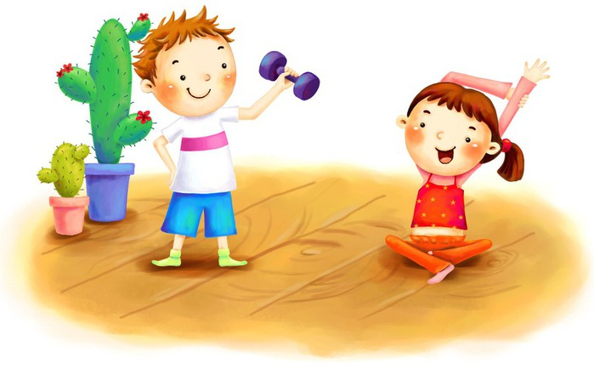
Гимнастика, физические упражнения, ходьба должны прочно войти в повседневный быт каждого кто хочет сохранить работоспособность, здоровье, полноценную и радостную жизнь. Гиппократ
«Наша традиция быть здоровыми»
Проект выполнила: Иванковская А.Ю.

Slide 2
Тип проекта
открытый, межгрупповой, долгосрочный.

Slide 3
Актуальность проекта
Возрастающее количество часто болеющих детей;
Недостаточность знаний родителей о методах ЗОЖ;
Привития ребёнку с малых лет правильного отношения к своему здоровью, чувство ответственности за него.

Slide 4
Цель проекта:
Сформировать у детей дошкольного возраста:
-оптимальный уровень физического развития (физических качеств, двигательной активности, тонкой, мелкой и общей моторики);
-осознание понятия «здоровье» и влияние образа жизни на его состояние;
-ценностное отношение к своему здоровью, стремление к здоровому образу жизни, к занятиям спортом;
-способность организма сопротивляться влиянию негативных факторов окружающей среды (как природных, так и человеческих).

Slide 5
Задачи
•Оздоровительные:
1.формировать навык сохранения правильной осанки;
2.повышать степень устойчивости организма к воздействию неприятных факторов окружающей среды;
3.приобщать детей к здоровому образу жизни;

Slide 6
•Образовательные:
1.обогащать запас двигательных навыков за счет разучивания спортивных упражнений и элементов спортивных игр;
2.формировать у дошкольников элементарные знания об основах здорового образа жизни и приобщить детей к физической культуре;
3.обучать детей технике основных видов движений (бегу, прыжкам, метанию, лазанью, бросанию и ловле);
4.способствовать приобретению детьми базовых умений и навыков в спортивных играх и упражнениях;
5.развивать у детей чувство равновесия, координации движений, улучшать ориентировку в пространстве;

Slide 7
•Воспитательные:
1.вызывать и поддерживать интерес к двигательной деятельности;
2.воспитывать ответственное отношение к правилам при выполнении физических упражнений и в подвижных играх;
3.воспитывать доброжелательное отношение со сверстниками в собственной двигательной деятельности;
4.побуждать к проявлению настойчивости при достижении конечного результата, стремлению качественно выполнять движения;
5.воспитывать взаимопонимание, сочувствие к неудачам товарищей.

Slide 8
Участники проекта
Дети
Воспитатели
Родители

Slide 9
Формы проведения
Физкультурно-оздоровительные мероприятия
Прогулка
Утренняя гимнастика
Подвижные игры
Оздорови-тельный бег

Slide 10
Подвижные игры:
Радуга Чертятся две линии. Выбирается водящий — радуга.
Он становится между этими линиями.
Все остальные — на одной из них.
Радуга отворачивается от детей и называет какой-либо цвет и поворачивается.
Если такой цвет есть в одежде ребенка, то он может спокойно пройти на другую сторону.
Если нет — должен пробежать так, чтобы радуга не осалила его
Не вижу – не слышу
Когда ведущий говорит “не вижу”, дети беззвучно бегают и резвятся.
Как только произносит “не слышу” – кричат и шумят, не сходя со своего места.
Мыши и кот
Дети сидят на своих стульчиках – они ”мыши в норках”.
Взрослый “кот” сидит в другом конце комнаты. Когда “кот” “спит”,
”мыши” резвятся по всей комнате.
Как только “просыпается”, начинает ловить ”мышей”.
“Мыши” должны “спрятаться в норках” – занять свои места на стульчиках.
Передай-ка
Ребятишки усаживаются в ряд. У крайнего игрока в руках игрушка,
которую он должен как можно скорее передать соседу.
Последний игрок перебегает на место первого
(в это время дети быстро сдвигаются к краю) и передает ему игрушку.

Slide 11
Оздоровительно-профилактические мероприятия
Ежедневное полоскание рта после сна
Ежедневный самомассаж после сна
Ежедневно профилактика плоскостопия
Ежедневно дыхательная гимнастика

Slide 12
Чтение художественной литературы:
1. Т.А. Шорыгина «Осторожные сказки».
2. Г.К.Зайцев «Уроки Мойдодыра».
3. Н.С.Орлова «Ребятишкам про глаза».
4. К.Чуковский «Мойдодыр».
5. Е.А.Алябьева «Поучительные сказки».
6. А.Барто «Девочка чумазая».
7. Шалаева «Правила поведения для воспитанных детей»

Slide 13
Мероприятия
Физкультурное развлечение
«В осеннем лесу» (для детей
младше дошкольного возраста)
Занятие по физической культуре «Путешествие на автобусе»
Физкультурный досуг «В гостях у Петрушки» (для детей младшей и средней групп)

Slide 14
Сюжетно – ролевые игры:
1. «Поликлиника».
2. «Медицинский центр».
3. «Лечение в детском саду».
4. «Скорая помощь».

Slide 15
Дидактические игры:
1. «Что такое хорошо, что такое плохо».
2. «Если малыш поранился».
3. «Малыши – крепыши».
4. «Валеология или здоровый малыш».
5. «Как избежать неприятностей».
6. «Я - Доктор».
7. «Полезно – вредно».
8. «Отгадай, что здесь лишнее и почему».

Slide 16
Спасибо за внимание!
Будьте здоровы!

